Slide 1



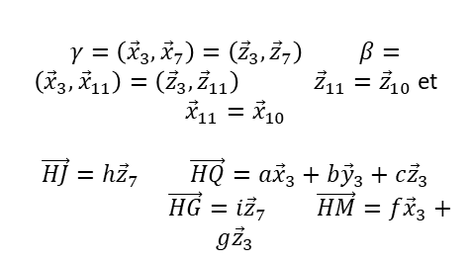




7
$$\vec{z_{11}}$$
$$\vec{z_{7}}$$
$$J$$
$$H$$
11
3
10
$γ=\left({\vec{x}}_{3},{\vec{x}}_{7}\right)=\left({\vec{z}}_{3},{\vec{z}}_{7}\right)$ $β=\left({\vec{x}}_{3},{\vec{x}}_{11}\right)=\left({\vec{z}}_{3},{\vec{z}}_{11}\right)$ ${\vec{z}}_{11}={\vec{z}}_{10}$ et ${\vec{x}}_{11}={\vec{x}}_{10}$
$\vec{HJ}=h{\vec{z}}_{7}$ $\vec{HQ}=a{\vec{x}}_{3}+b{\vec{y}}_{3}+c{\vec{z}}_{3}$ $\vec{HG}=i{\vec{z}}_{7}$ $\vec{HM}=f{\vec{x}}_{3}+g{\vec{z}}_{3}$
$$\vec{z_{3}}$$
$$M$$
$$\vec{x_{3}}$$

Slide 2
7
$$\vec{z_{11}}$$
$$\vec{z_{7}}$$
$$J$$
$$H$$
11
3
10
$$\vec{z_{3}}$$
$$M$$
$$\vec{x_{3}}$$

Slide 3
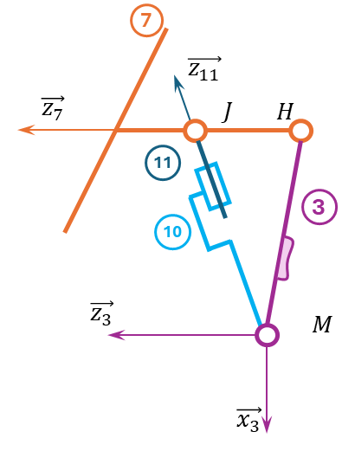

















Pesanteur
7
Pivot $\left(H,\vec{y_{3}}\right)$
3
$$\vec{x_{7}}$$
$$\vec{x_{3}}$$
Neige
$$γ$$
$$\vec{z_{7}}$$
Pivot $\left(J,\vec{y_{3}}\right)$
Pivot $\left(M,\vec{y_{3}}\right)$
$$\vec{z_{3}}$$
$$\vec{x_{11}}$$
$$\vec{x_{3}}$$
Fluide
11
10
$$β$$
$$\vec{z_{11}}$$
Pivot glissant
$$\left(J,\vec{z_{11}}\right)$$
$$\vec{z_{3}}$$
Pesanteur
B
7
Pivot $\left(H,\vec{y_{3}}\right)$
3
Neige
Pivot $\left(J,\vec{y_{3}}\right)$
Pivot $\left(M,\vec{y_{3}}\right)$
Fluide
11
10
A
Pivot glissant
$$\left(J,\vec{z_{11}}\right)$$

Slide 4
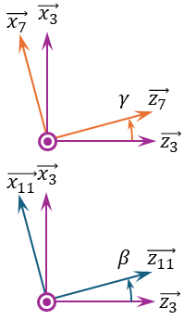
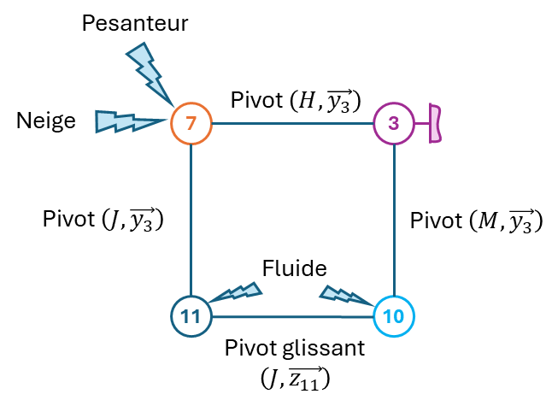
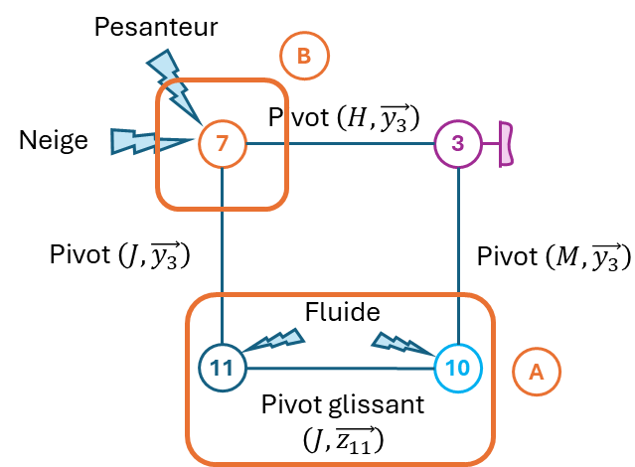






$$\vec{x_{11}}$$
$$\vec{x_{7}}$$
$$\vec{x_{3}}$$
$$\vec{z_{11}}$$
$$β$$
$$\vec{z_{7}}$$
$$γ$$
$$\vec{z_{3}}$$

